Slide 1

центральная библиотека Очерского городского округа
Очер, 2019

Slide 2




 | А | Б | В | Г
1 | 5 |  | 5 | 15
2 | 10 | 10 |  | 5
3 |  | 15 | 10 | 20
4 | 5 |  | 15 | 10
5 |  | 15 | 5 | 15

Slide 3


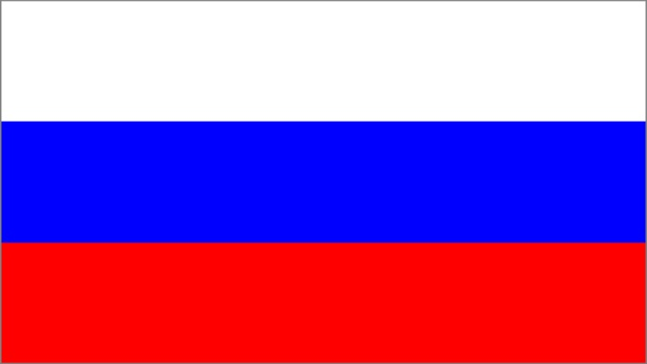

Укажите флаг
Российской Федерации
2
1
3
Правильный ответ
5

Slide 4
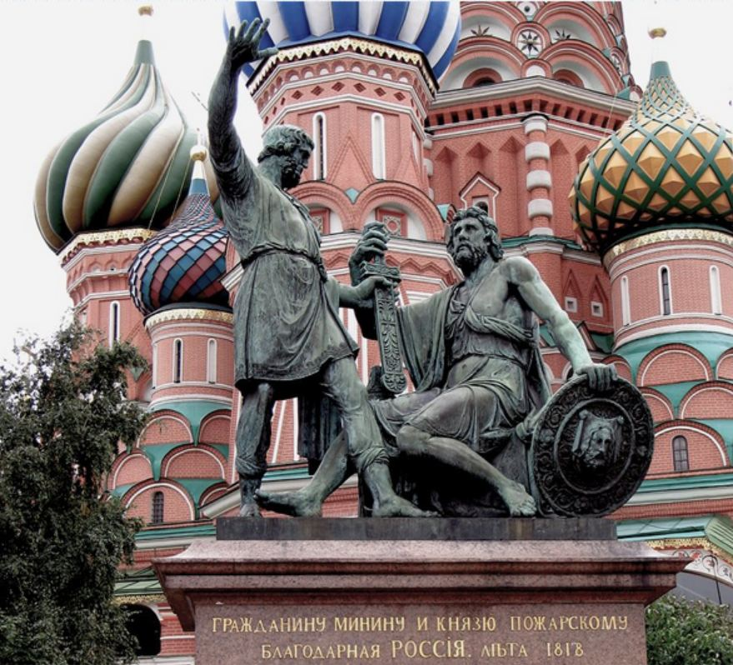

Правильный ответ
10

Slide 5
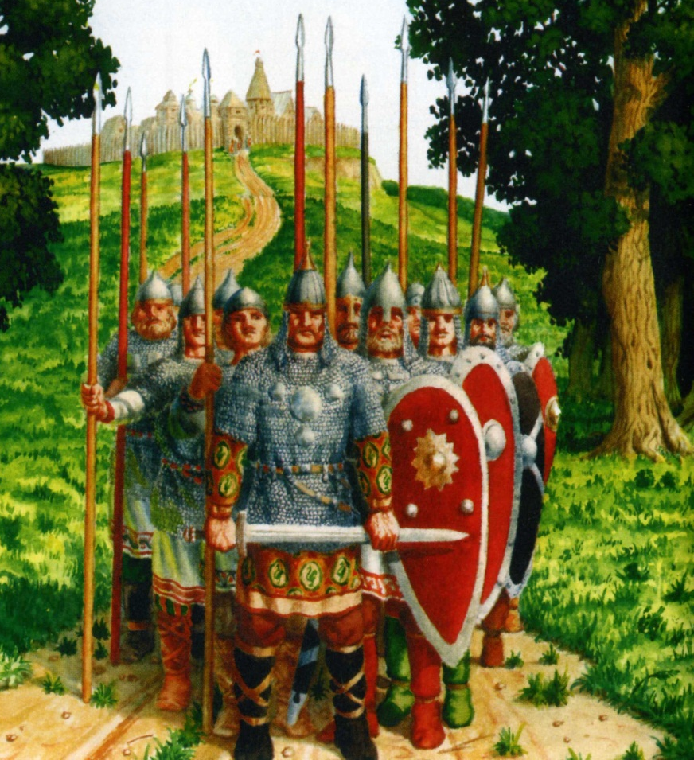
Как назывались первые русские воины?
Дружинники
Правильный ответ
5

Slide 6
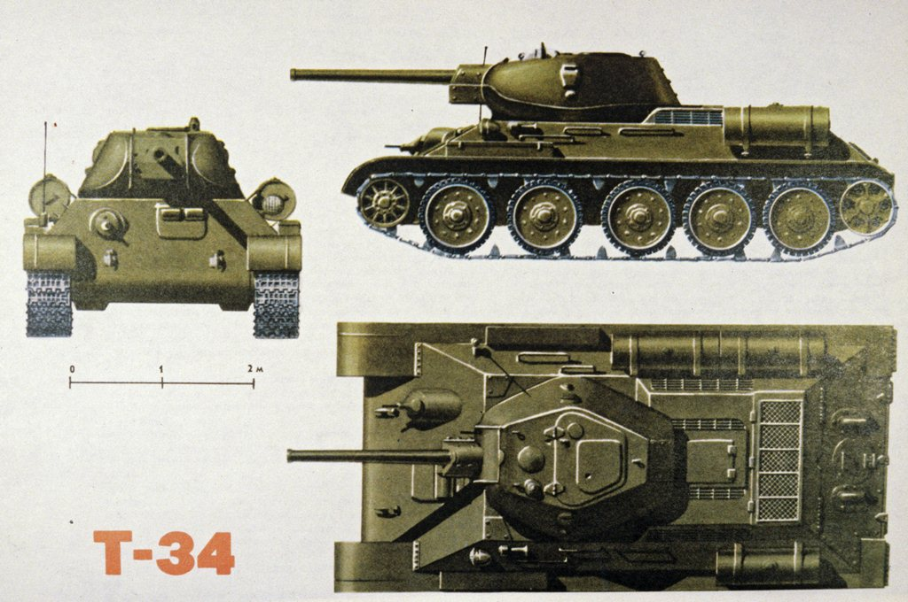
Какой отечественный танк стал легендой
Второй мировой войны?
Правильный ответ
15

Slide 7
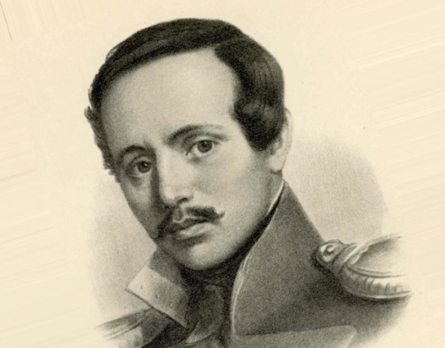
«Скажи-ка, дядя, ведь недаром Москва, спалённая пожаром, французу отдана…»
Название и автор произведения?
М. Ю. Лермонтов «Бородино»
Правильный ответ
10

Slide 8
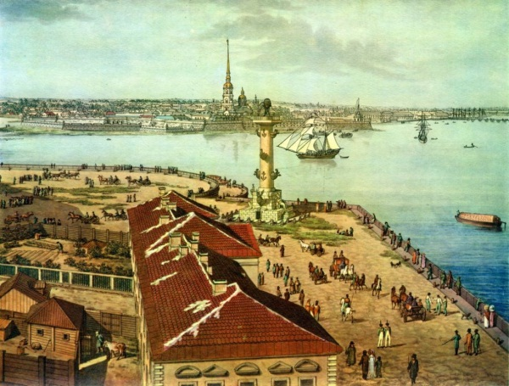
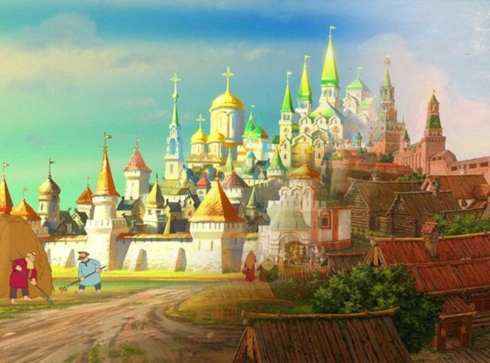
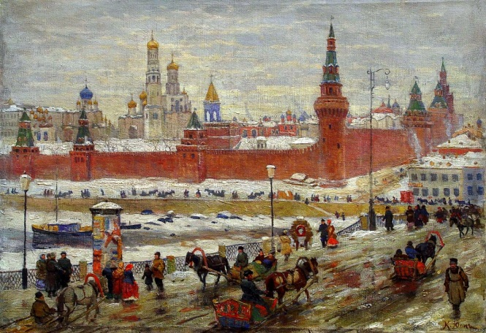
Какой город являлся столицей России в XVIII веке?
Санкт-Петербург
Киев
Москва
Правильный ответ
10

Slide 9
Кто является
Верховным Главнокомандующим в нашей стране?
Президент
Правильный ответ
5

Slide 10
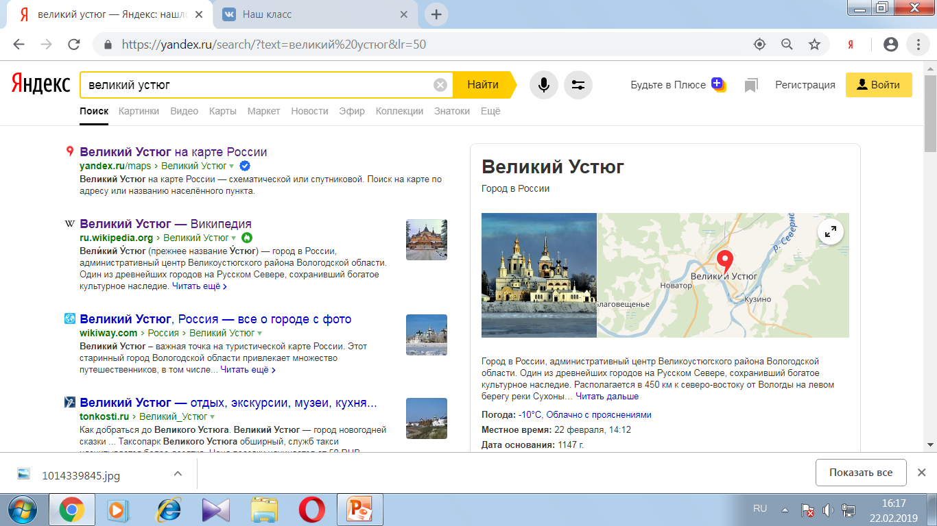
Какой старинный русский город считается родиной
Деда Мороза?
Правильный ответ
5

Slide 11
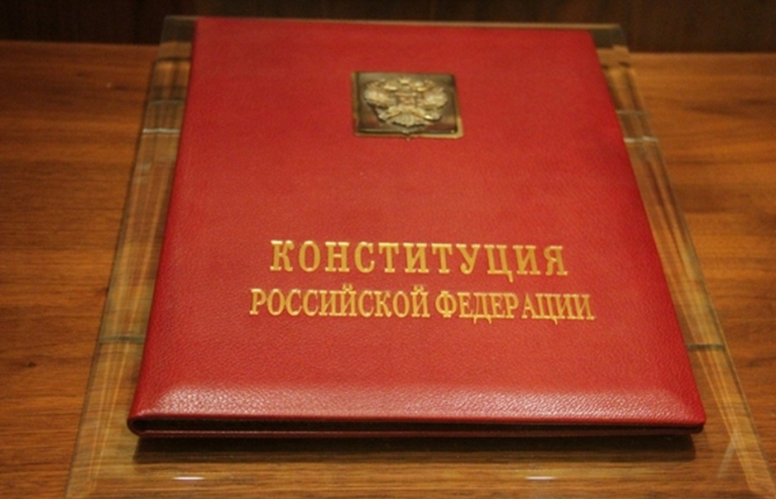
Главный закон
нашего государства?
Правильный ответ
10

Slide 12
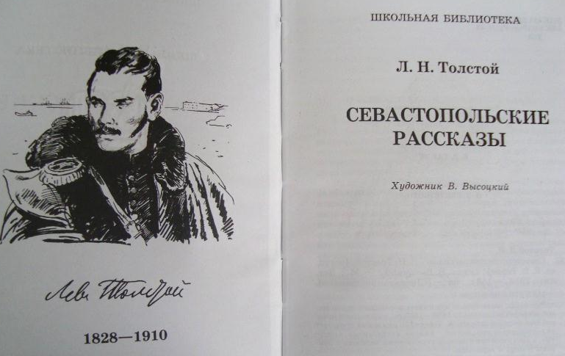
Русский писатель, автор «Севастопольских рассказов»?
Правильный ответ
15

Slide 13
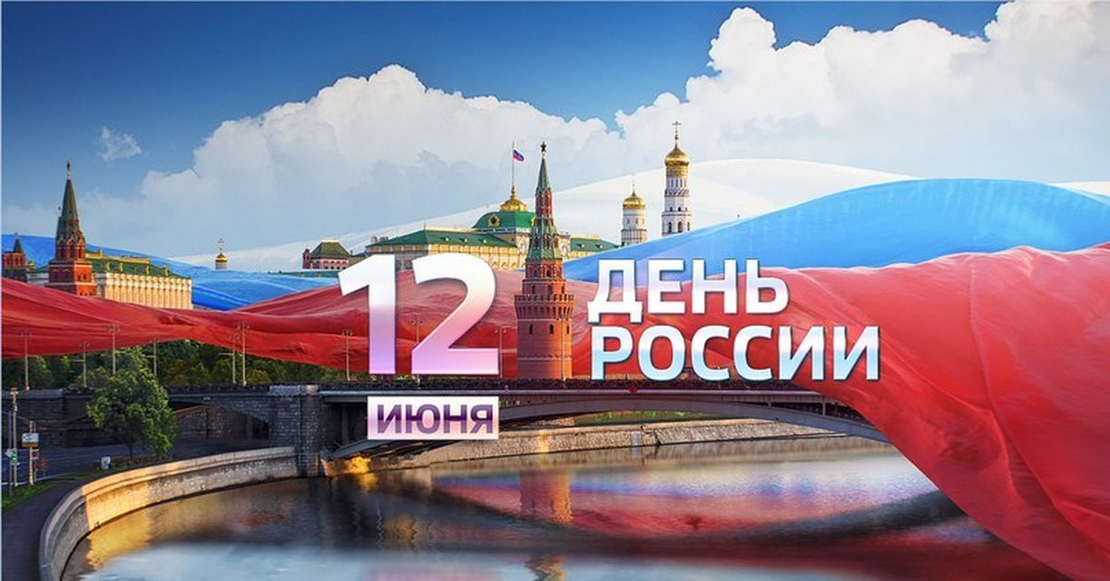
Какого числа отмечается государственный праздник День России?
Правильный ответ
10

Slide 14
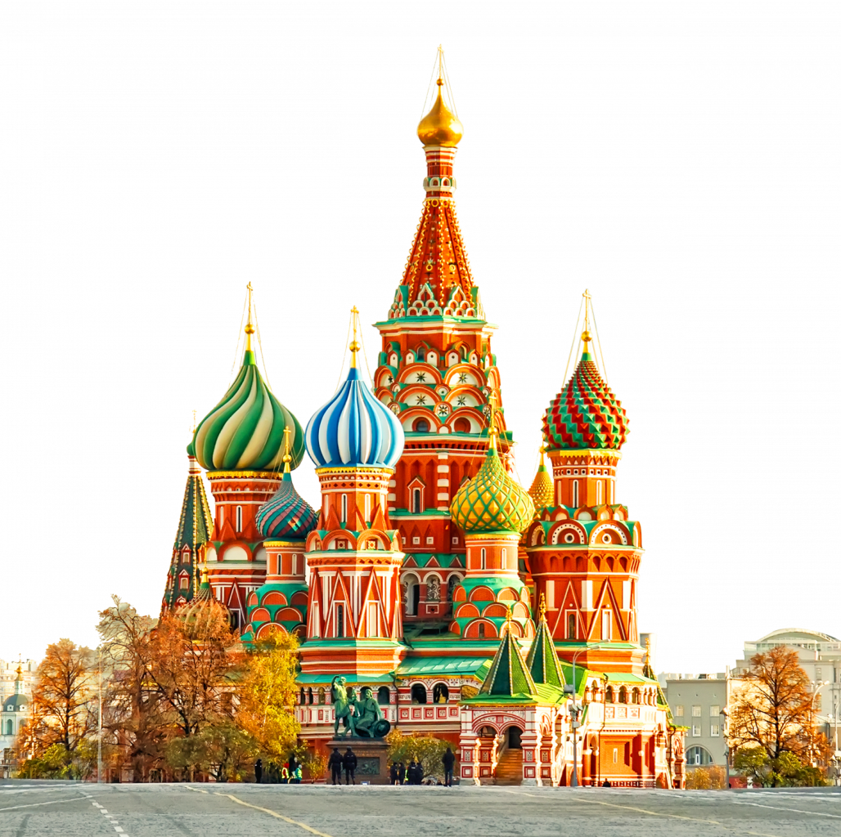
Храм Василия Блаженного построен
в честь взятия Казани
и присоединения Казанского ханства
к Русскому государству в середине XVI в.
Правильный ответ
20

Slide 15
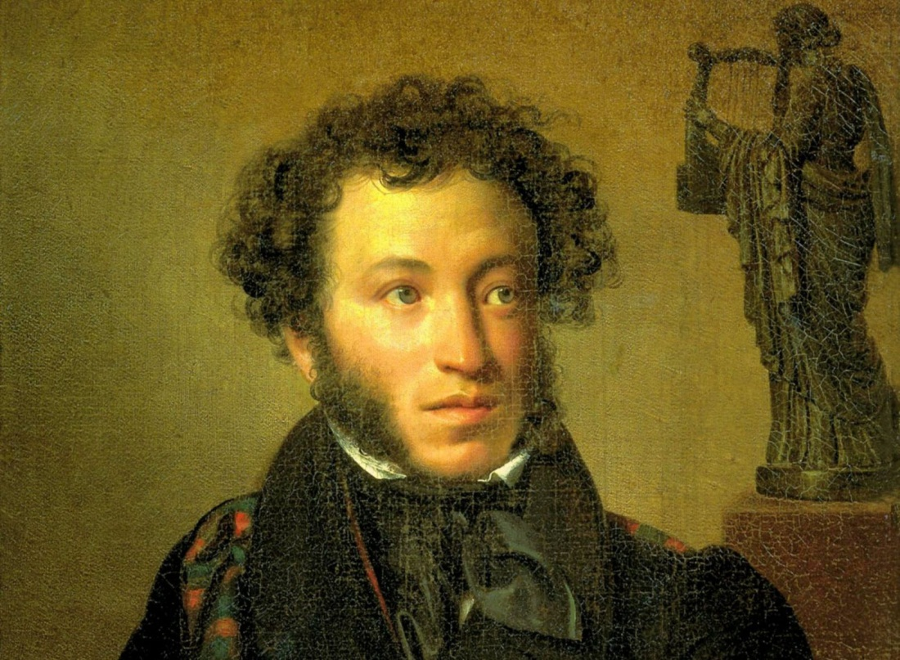
Самый знаменитый поэт России?
Правильный ответ
5

Slide 16
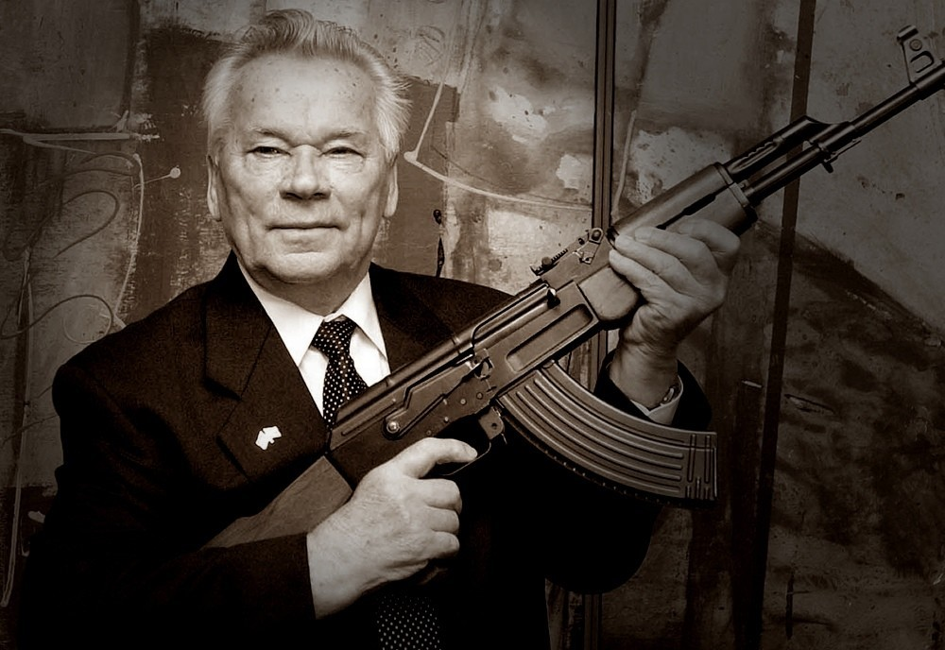
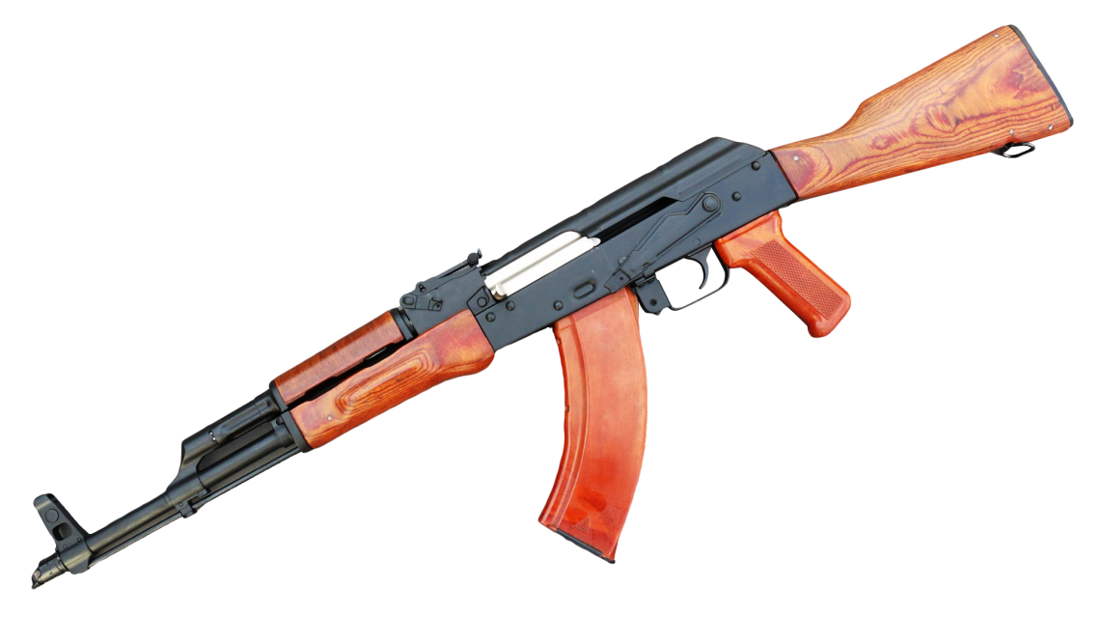
Создатель самого популярного
стрелкового оружия в мире?
Правильный ответ
10

Slide 17

С каких слов начинается гимн
Российской Федерации?
Россия — священная наша держава,
Россия — любимая наша страна.
Могучая воля, великая слава —
Твоё достоянье на все времена!
Славься, Отечество наше свободное,
Братских народов союз вековой,
Предками данная мудрость народная!
Славься, страна! Мы гордимся тобой!
От южных морей до полярного края
Раскинулись наши леса и поля.
Одна ты на свете! Одна ты такая —
Хранимая Богом родная земля!
Славься, Отечество наше свободное,
Братских народов союз вековой,
Предками данная мудрость народная!
Славься, страна! Мы гордимся тобой!
Широкий простор для мечты и для жизни
Грядущие нам открывают года.
Нам силу даёт наша верность Отчизне.
Так было, так есть и так будет всегда!
Славься, Отечество наше свободное,
Братских народов союз вековой,
Предками данная мудрость народная!
Славься, страна! Мы гордимся тобой!
Правильный ответ
15

Slide 18
«Отчего так в России
березы шумят,
отчего белоствольные
всё понимают…»
…
…
Правильный ответ
10

Slide 19
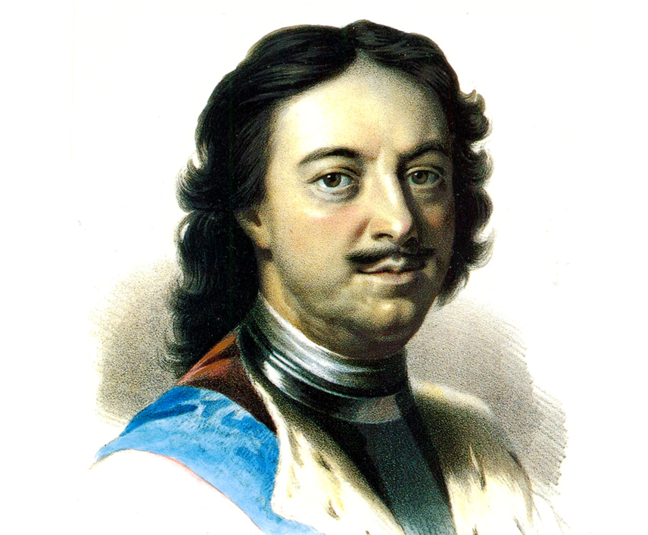
Кто является последним царем
всея Руси и первым Императором
Российским?
Правильный ответ
10

Slide 20
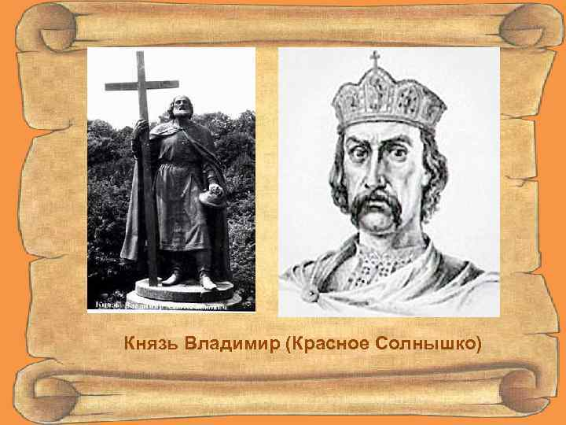
Кто крестил Русь в X веке,
приняв христианство
как государственную религию?
Правильный ответ
15

Slide 21
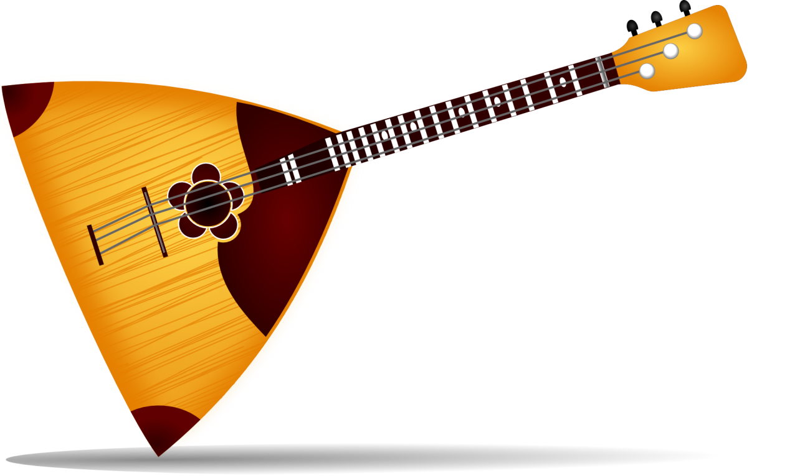
Струнный музыкальный инструмент –
неофициальный символ России?
Правильный ответ
5

Slide 22
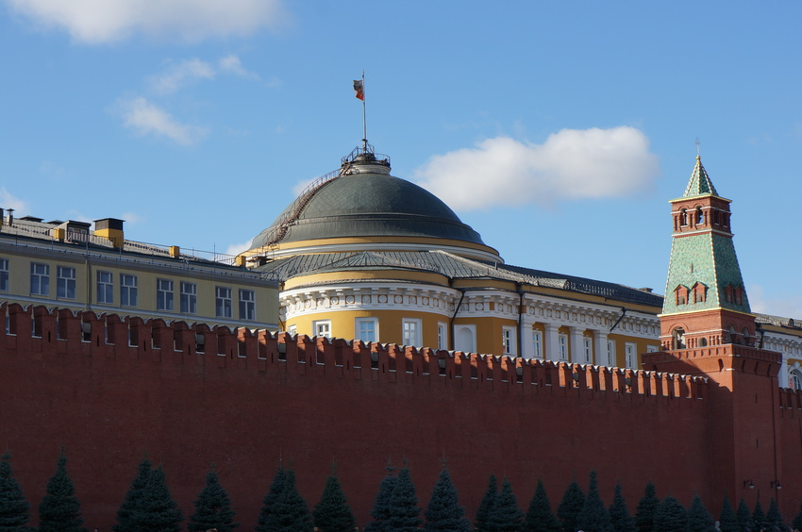
Где расположена рабочая резиденция
Президента Российской Федерации?
Сенатский
дворец
Московского
Кремля
Правильный ответ
15

